Slide 1

교정직 특채(경채)패스
웹페이지 기획안
프로젝트 명 | 교정직 특채(경채) 패스 PR
버전 | V1.0
작성일 | 2023.02.06(수정)
기획 담당자 | 온라인 컨텐츠기획팀 홍혜민
오픈 예정일 | 2023.02.08

Slide 2
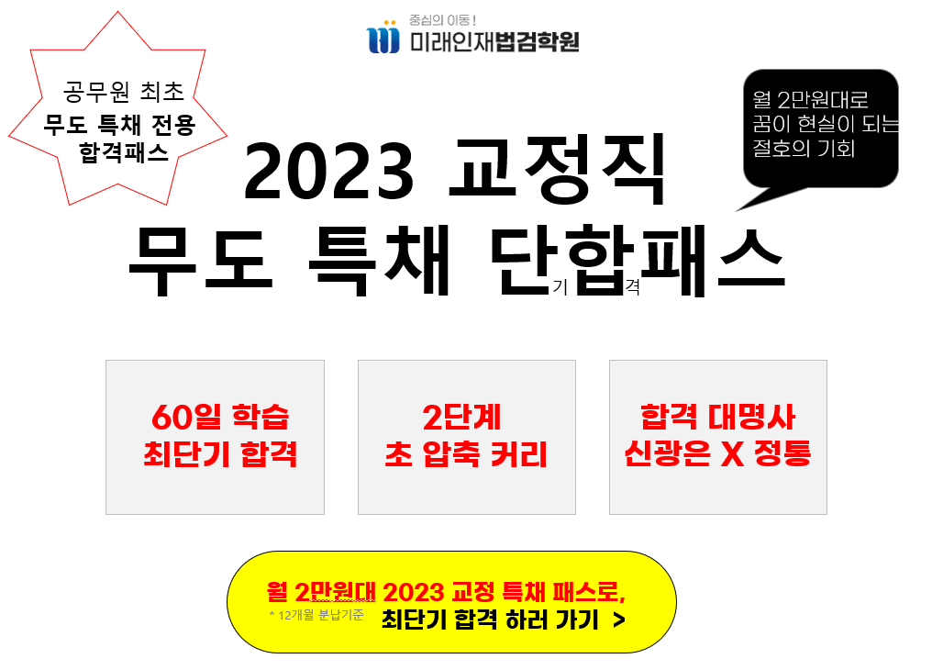
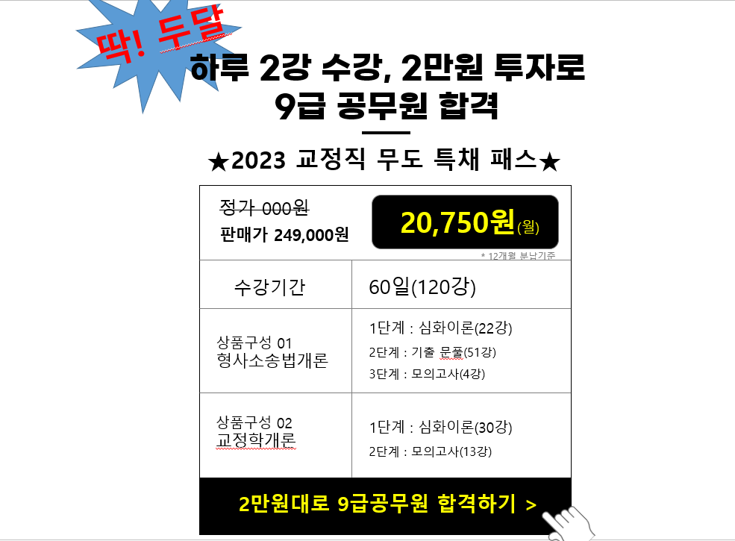

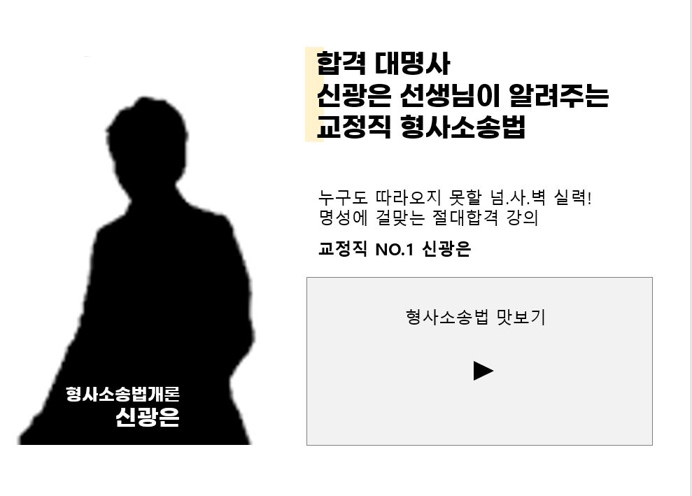
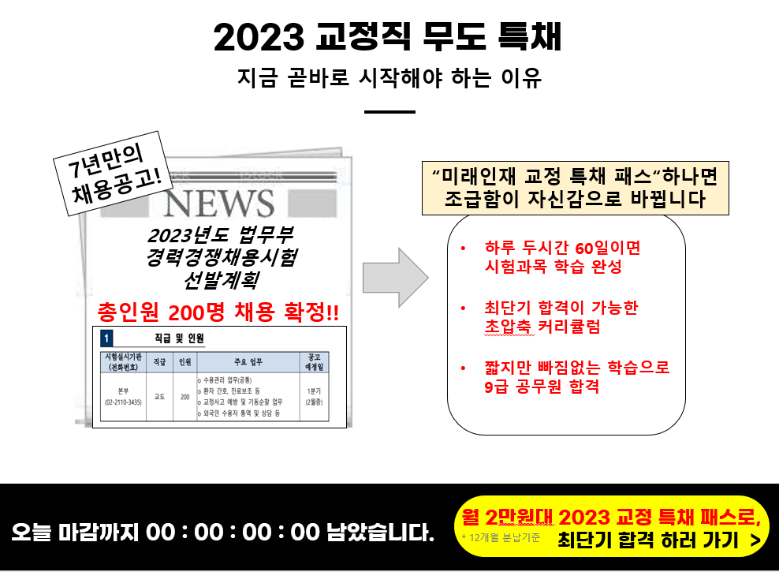
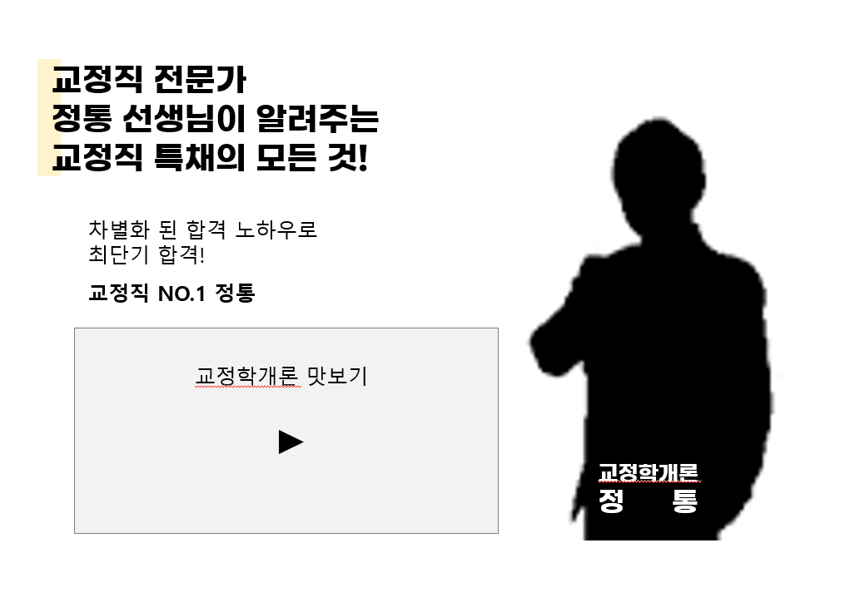
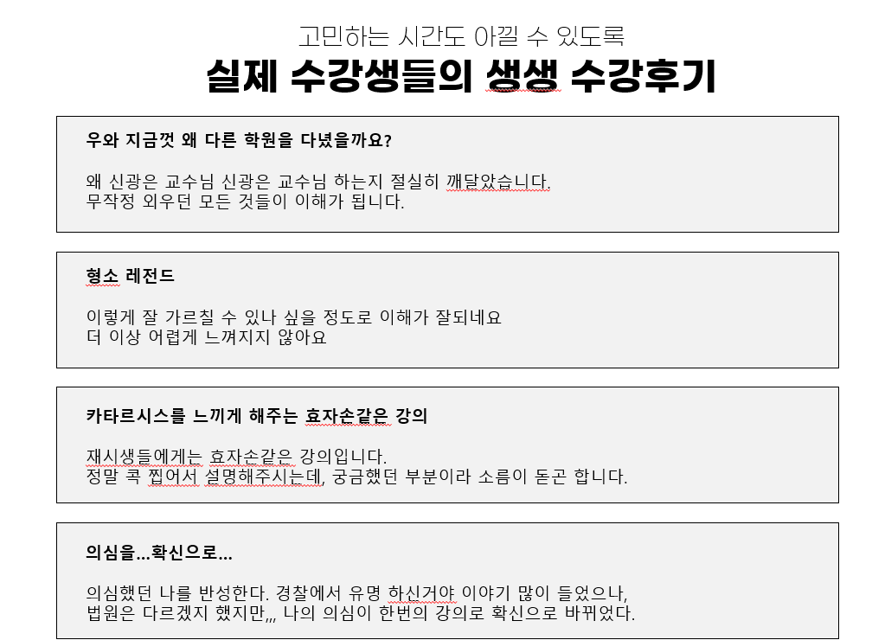
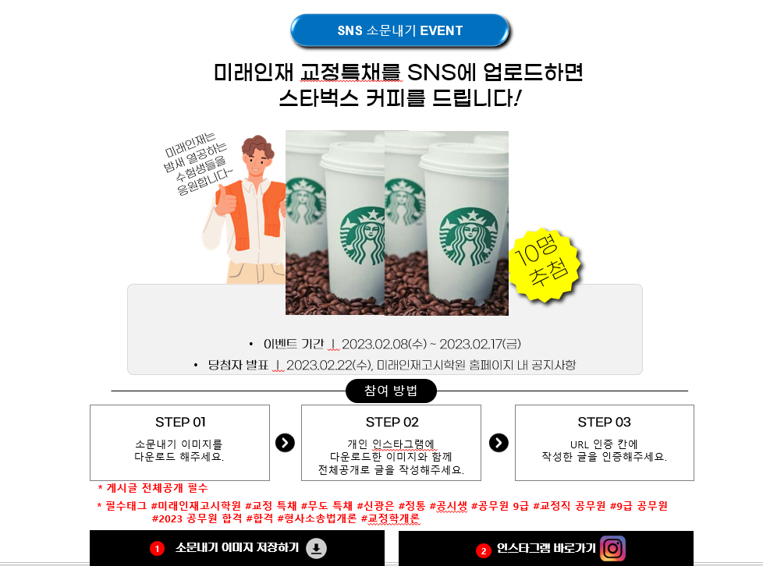
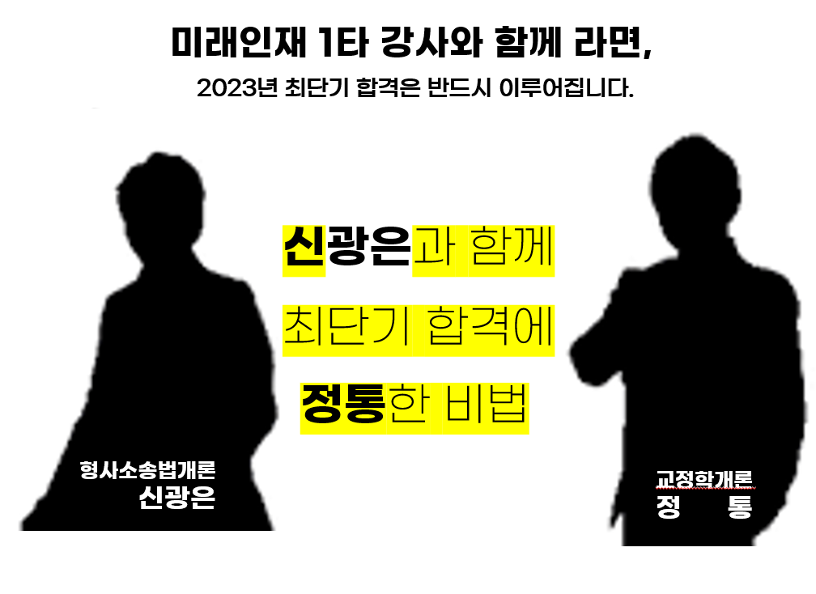
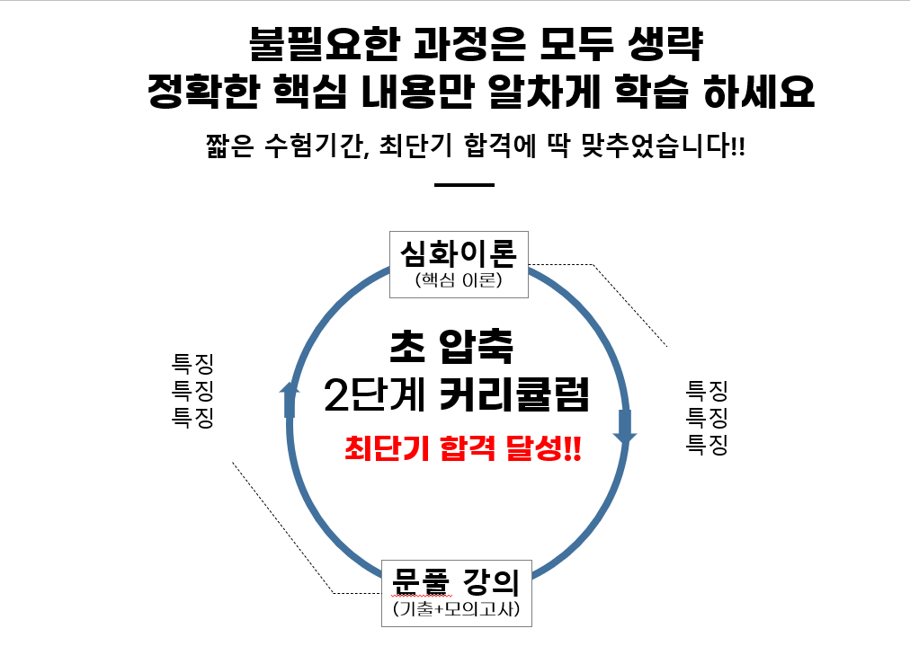
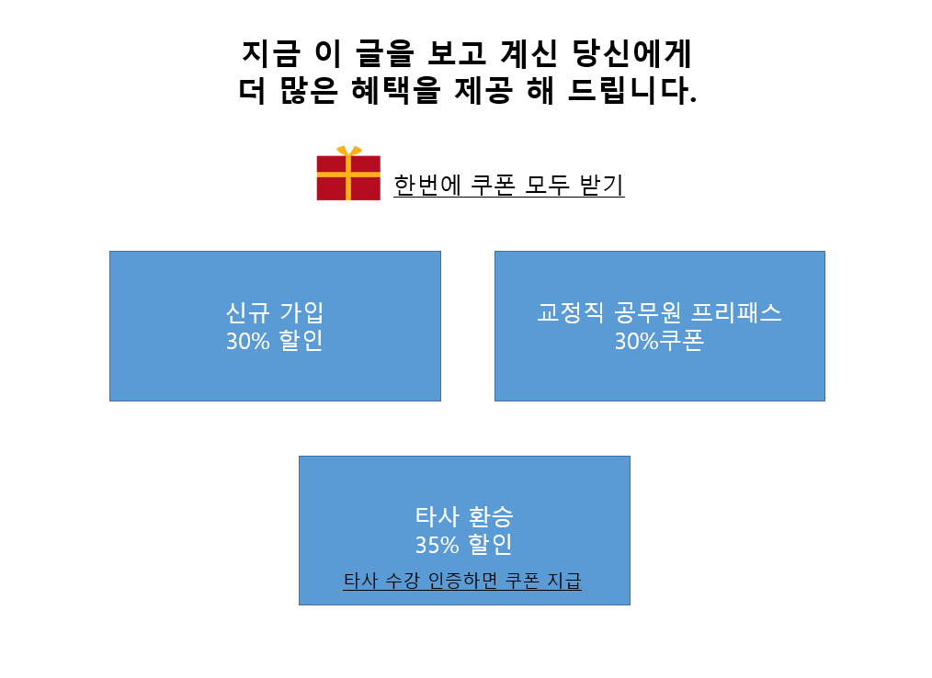
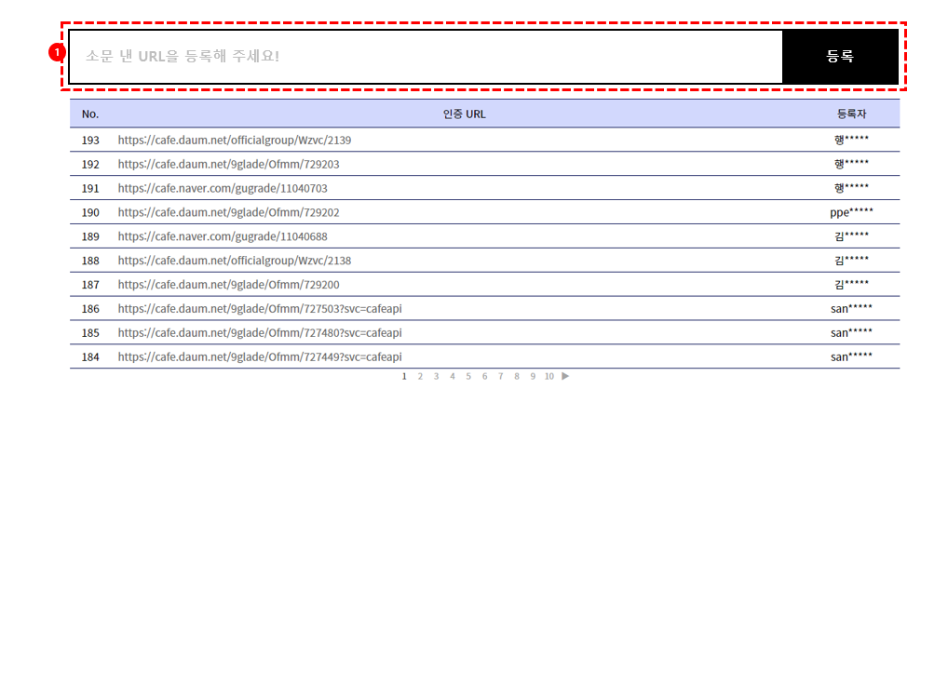
스토리 보드
특별히, 지금 이 글을 보고 계신 회원님에게
더 많은 혜택을 제공 해 드리겠습니다.

Slide 3

프로젝트명
Description
디자인 | ① 강조 문구 - 깜빡이는 모션 적용
코딩 | ② 비 로그인 : 로그인 후 리턴 로그인 : 상품 결제 페이지로 이동
개발 | ② 비 로그인 : 로그인 후 리턴 로그인 : 상품 결제 페이지로 이동
참고 페이지 교정특채 패스 상품 코드 : ONS2302061327298
1
공무원 최초
무도 특채 전용
합격패스
2023 교정직
무도 특채 단합패스
기
격
60일 학습
최단기 합격
2단계
초 압축 커리
합격 대명사
신광은 X 정통
2
월 2만원대로
꿈이 현실이 되는
절호의 기회
월 2만원대 2023 교정 특채 패스로,
최단기 합격 하러 가기 >
* 12개월 분납기준
Notes:
https://blog.naver.com/lacha301/222995748961
https://blog.naver.com/munitwo/222960439271
https://www.megagong.net/s/gong/event/2022/07130108/index.asp

Slide 4

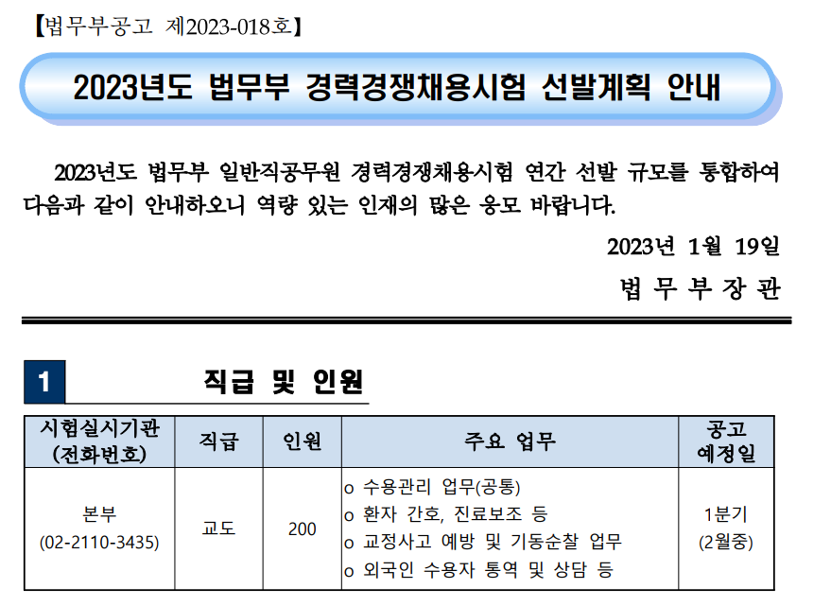
프로젝트명
Description
디자인
코딩 | ① 타이머는, 당일 자정 기준으로 카운트 되도록 구현 해주세요 ② 바텀 플로팅 배너 비로그인 : 클릭 시 로그인 후 리턴 로그인 : 상품 결제페이지로 이동
개발 | ① 타이머 자정 기준으로 카운트 되도록 구현 해주세요 ② 바텀 플로팅 배너 비로그인 : 클릭 시 로그인 후 리턴 로그인 : 상품 결제페이지로 이동
* 참고 페이지 상품코드 : ONS2302061327298
2023 교정직 무도 특채
지금 곧바로 시작해야 하는 이유
7년만의
채용공고!
“미래인재 교정 특채 패스“하나면
모든 걱정이 자신감으로 바뀝니다
2023년도 법무부
경력경쟁채용시험
선발계획
하루 두시간 60일이면 시험과목 학습 완성
최단기 합격이 가능한 초압축 커리큘럼
총인원 200명 채용 확정!!
짧지만 빠짐없는 학습으로 9급 공무원 합격
2
1
월 2만원대 2023 교정 특채 패스로,
최단기 합격 하러 가기 >
마감까지 00 : 00 : 00 : 00 남았습니다.
* 12개월 분납기준
Notes:
https://egosi.hackers.com/site/?c=event&evt_cd=EG2021083100
https://m.wowgosi.co.kr/wowpass.html
https://www.megagong.net/s/gong/event/2022/07130108/index.asp
https://gov.eduwill.net/Common/Product/goods/auto/index.asp?masterSeq=Mzc0MDM=&utm_source=naver_ad_pc&utm_medium=gov_sa&utm_campaign=kyojeong_boho_0forever_nad-a001-01-000000222588752&utm_content=GOV0102001PC0000000&utm_term=nkw-a001-01-000003474542185&n_media=27758&n_query=%EA%B5%90%EC%A0%95%EC%A7%81%EA%B3%B5%EB%AC%B4%EC%9B%90&n_rank=3&n_ad_group=grp-a001-01-000000019721299&n_ad=nad-a001-01-000000222588752&n_keyword_id=nkw-a001-01-000003474542185&n_keyword=%EA%B5%90%EC%A0%95%EC%A7%81%EA%B3%B5%EB%AC%B4%EC%9B%90&n_campaign_type=1&n_ad_group_type=1&NaPm=ct%3Dldmpa58g%7Cci%3D0z400010jbHxph1Levo7%7Ctr%3Dsa%7Chk%3D619940c597d6e39fa8fb495e54ce10f9fc13251e
http://www.pmg.co.kr/User/pna/event/event_200525.asp
http://www.pmg.co.kr/user/pao/event/event_gumgyo_allpass.asp

Slide 5

프로젝트명
Description
디자인 | ① 정통 교수 이미지는 2/8 이후 수급 될 예정으로 실루엣 처리 해주세요
코딩
개발
* 참고 페이지
미래인재 1타 강사와 함께 라면,
2023년 최단기 합격은 반드시 이루어집니다.
신광은과 함께
최단기 합격에
정통한 비법
1
형사소송법개론
신광은
교정학개론
정 통

Slide 6
프로젝트명
Description
디자인
코딩 | ② 영상 url : https://youtu.be/UKKby4BRx_o
개발
* 참고 페이지
합격 대명사
신광은 선생님이 알려주는
교정직 형사소송법
누구도 따라오지 못할 넘.사.벽 실력!
명성에 걸맞는 절대합격 강의
미래인재 교정직 NO.1 신광은
1
곧 공개됩니다.
형사소송법개론
신광은

Slide 7
프로젝트명
Description
디자인
코딩 | ① 영상 url : 추후 전달 (영역만 잡아주세요) 비로그인 상태에서 시청 가능하도록
개발
* 참고 페이지
교정직 전문가
정통 선생님이 알려주는
교정직 특채의 모든 것!
차별화 된 합격 노하우로
최단기 합격!
미래인재 교정직 NO.1 정통
1
곧 공개됩니다.
교정학개론
정 통

Slide 8
프로젝트명
Description
디자인
코딩
개발
* 참고 페이지
불필요한 과정은 모두 생략
정확한 핵심 내용만 알차게 학습 하세요
짧은 수험기간, 최단기 합격에 딱 맞추었습니다!!
핵심요약
◎ 핵심요약
초 압축
2단계 커리큘럼
전범위 이론을 빠르게 정리
출제가능성 높은 내용을 중심으로 빠짐없이 확실히 정리
고효율의 학습이 가능한 커리
◎ 문풀 강의
기출 중심의 출제 가능성이 높은 문제 위주의 빠르고 정확한 학습
문제풀이 스킬 습득과 반복 연습을 통한 폭발적 점수 향상 효과
최단기 합격 달성!!
문풀 강의
(기출+모의고사)

Slide 9

딱! 두달이면
합격
프로젝트명
Description
디자인
코딩 | ① 비로그인 : 클릭 시 로그인 후 리턴 로그인 : 상품 결제페이지로 이동
개발 | ① 비로그인 : 클릭 시 로그인 후 리턴 로그인 : 상품 결제페이지로 이동
* 참고 페이지 상품코드 : ONS2302061327298
하루 2강 수강, 2만원 투자로
9급 공무원 합격
★2023 교정직 무도 특채 패스★
정가 363,000원
20,750원(월)
판매가 249,000원
* 12개월 분납기준
수강기간
60일 (총 120강)
1단계 : 심화이론(22강)
2단계 : 기출 문풀(51강)
3단계 : 모의고사(4강)
상품구성 01
형사소송법개론
상품구성 02
교정학개론
1단계 : 심화이론(30강)
2단계 : 모의고사(13강)
2만원대로 9급공무원 합격하기 >
1

Slide 10
고민하는 시간도 아껴 드릴게요
실제 수강생들의 생생 수강후기
프로젝트명
Description
디자인
코딩
개발
* 참고 페이지
우와 지금껏 왜 다른 학원을 다녔을까요?
왜 신광은 교수님 신광은 교수님 하는지 절실히 깨달았습니다.
무작정 외우던 모든 것들이 이해가 됩니다.
형소 레전드
이렇게 잘 가르칠 수 있나 싶을 정도로 이해가 잘되네요
더 이상 어렵게 느껴지지 않아요
카타르시스를 느끼게 해주는 효자손같은 강의
재시생들에게는 효자손같은 강의입니다.
정말 콕 찝어서 설명해주시는데, 궁금했던 부분이라 소름이 돋곤 합니다.
의심을…확신으로…
의심했던 나를 반성한다. 경찰에서 유명 하신거야 이야기 많이 들었으나,
법원은 다르겠지 했지만,,, 나의 의심이 한번의 강의로 확신으로 바뀌었다.

Slide 11

프로젝트명
Description
디자인
코딩 | ※ 기본적으로 쿠폰 각각 발행 가능하도록 구현 ① 클릭 시, 1-1 / 1-2 쿠폰 함께 발행 - 1-1은 가입 후 최초 1회만 발급 - 쿠폰이 발급된 경우 시스템 팝업 노출 ‘이미 쿠폰이 발급되었습니다.’ ②번 쿠폰은 2-2 인증하기로 파일 업로드 하면 즉시 발행
개발 | ※ 기본적으로 쿠폰 각각 발행 가능하도록 구현 ① 클릭 시, 1-1 / 1-2 쿠폰 함께 발행 - 1-1은 가입 후 최초 1회만 발급 - 쿠폰이 발급된 경우 시스템 팝업 노출 ‘이미 쿠폰이 발급되었습니다.’ ②번 쿠폰은 2-2 인증하기로 파일 업로드 하면 즉시 발행
* 참고 페이지 ■ 쿠폰코드 - 신규가입 30% 할인 : C2302565815807 - 교정직 공무원 프리패스 30% 쿠폰 : C2302565876830 - 타사 환승 35% 할인 : C2302565862270
특별히, 지금 이 글을 보고 계신 회원님에게
더 많은 혜택을 제공 해 드리겠습니다.
1
한번에 쿠폰 모두 받기
1-1
1-1
1-1
1-2
신규 가입
30% 할인
9급 교정직 공무원 프리패스
30%쿠폰
※ 9급 공무원 프리패스는 2월 중으로 오픈 될 계획입니다.
추가혜택
2
타사 환승
35% 할인
1-1
2-2
타사 수강 인증하면 쿠폰 지급
※ 부정확한 인증자료 업데이트 시 추후 발급 취소 됩니다.
※ 무료 수강내역은 해당되지 않습니다.

Slide 12

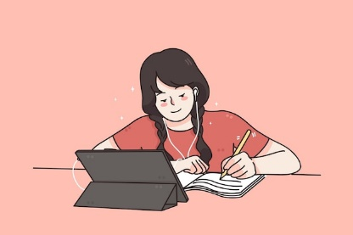
프로젝트명
Description
디자인
코딩 | ② 비로그인 : 클릭 시 로그인 후 리턴 로그인 : 상품 결제페이지로 이동
개발 | ② 비로그인 : 클릭 시 로그인 후 리턴 로그인 : 상품 결제페이지로 이동
* 참고 페이지 상품코드 : ONS2302061327298
상상해보세요
나의 미래
엄마! 나 9급 공무원 합격 했어!!
미래인재
2023 교정직 특채패스
딱 두과목
초압축 커리큘럼타고
단 60일 학습~
1
월 2만원대 2023 교정 특채 패스로,
최단기 합격 하러 가기 >
* 12개월 분납기준

Slide 13





프로젝트명
Description
디자인 | ① 소문내기 이미지는 별도 제작 필요합니다.
코딩 | ① 클릭시 13p 이미지 자동 다운로드되도록 연결 ② 클릭시 아래 인스타그램 링크로 새창 열기 https://www.instagram.com/ ③ 필수태그틑 텍스트 처리 해주세요
개발
* 참고 페이지
SNS 소문내기 EVENT
미래인재 교정특채를 SNS에 업로드하면
스타벅스 커피를 드립니다!
미래인재는
밤새 열공하는
수험생들을
응원합니다~
10명
추첨
이벤트 기간 ㅣ 2023.02.08(수) ~ 2023.02.17(금)
당첨자 발표 ㅣ 2023.02.22(수), 미래인재고시학원 홈페이지 내 공지사항
참여 방법
STEP 01
STEP 02
STEP 03
소문내기 이미지를
다운로드 해주세요.
개인 인스타그램에
다운로드한 이미지와 함께
전체공개로 글을 작성해주세요.
URL 인증 칸에
작성한 글을 인증해주세요.
* 게시글 전체공개 필수
3
* 필수태그 #미래인재고시학원 #교정 특채 #무도 특채 #신광은 #정통 #공시생 #공무원 9급 #교정직 공무원 #9급 공무원
#2023 공무원 합격 #합격 #형사소송법개론 #교정학개론
소문내기 이미지 저장하기
인스타그램 바로가기
1
2

Slide 14
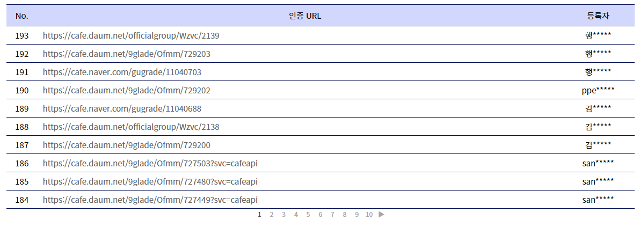
프로젝트명
Description
디자인
코딩 | ① URL을 등록 시 하단 게시글 목록 자동 연결 기존 소방 이벤트와 동일 (참고) https://www.miraeij.com/fire/promotion/newmember/
개발 | ① 기존 소문내기 이벤트와 동일 개발 관리자 임의 아이디로 참여할 수 있도록 해주세요.
* 참고 페이지
1
소문 낸 URL을 등록해 주세요!
등록

Slide 15
■ 유의사항
■ 상품 구성
형사소송법개론 : 심화이론(또는 핵심요약) > 기출문풀 > 모의고사
교정학개론 : 심화이론(또는 핵심요약) > 기출/모의
* 강의구성은 내부 사정에 따라 변경될 수 있습니다.
■ 소문내기 이벤트 유의사항
이벤트 기간은 2/8(수)~2/17(금) 입니다.
당첨자 발표 2023.02.22(수), 미래인재고시학원 홈페이지 내 공지 예정입니다.
인스타그램에 전체공지로 게시된 컨텐츠만 유효합니다.
지정한 해시태그를 반드시 달아야 합니다.
경품은 1인 1회 지급됩니다.
경품 지급 시점에 탈퇴한 회원에게는 혜택 지급이 제외됩니다.
중복 아이디, 불법 계정, 악성 프로그램 이용 등 부적절한 방법으로 이벤트 참여 시, 별도의 안내 없이 당첨 대상에서 제외되며 이후 사이트 이용에 제대를 당할 수 있습니다.
이벤트 내용 및 기간은 회사 사정에 따라 변경될 수 있습니다.
■ 할인쿠폰 안내
신규가입/환승 할인쿠폰은 발급 후 7일 내에 사용 가능합니다.(7일 경과 후 재발급 불가)
교정직 프리패스 할인쿠폰은 발급 후 60일 이내에 사용 가능합니다.

Slide 16
프로젝트명
Description
디자인
코딩
개발
<상품 코드>
교정 무도특채 패스 : ONS2302061327298
<쿠폰 코드>
- 신규가입 30% 할인 : C2302565815807
- 교정직 공무원 프리패스 30% 쿠폰 : C2302565876830
- 타사 환승 35% 할인 : C2302565862270

Slide 17
배너<PC/M>
프로젝트명
Description
디자인 | PC/M 바텀 플로팅 배너 이미지 별도 제작 필요
코딩
개발
바텀 플로팅 배너 연결 상품코드 : ONS2302061327298
마감까지 00 : 00 : 00 : 00 남았습니다.
월 2만원대 2023 교정 특채 패스로,
최단기 합격 하러 가기 >
* 12개월 분납기준
2023 교정 특채 패스로, 최단기 합격하기 >
마감까지 00 : 00 : 00 : 00
월 2만원대 2023 교정 특채 패스로,
최단기 합격 하러 가기 >
* 12개월 분납기준

Slide 18
홈페이지 메인 배너<PC/M>
프로젝트명
Description
디자인 | ① 메인 빅비쥬얼 배너 ② 미래핫이슈 메인배너
코딩
개발
상품코드 연결 상품코드 : ONS2302061327298
2023 교정직
무도 특채 패스
1
법무부 고시
총 200명
채용 확정!!
최단기 합격 달성을 위한 초압축 커리큘럼
월 2만원대로 꿈이 현실이 됩니다.
자세히 보기 > > >
2023년 교정직
무도 특채 패스
2
최단기 합격에
딱 맞춘
2단계 압축 커리큘럼
월, 2만원 투자로
9급 공무원 합격!!

Slide 19
홈페이지 메인 배너<PC/M>
프로젝트명
Description
디자인 | ① 고시 메인 우측 플로팅 배너 (스크롤 이동 시 따라다니는 배너) ② 우측 띠배너
코딩
개발
상품코드 연결 상품코드 : ONS2302061327298
고시 메인 플로팅 배너
(스크롤 이동 시 따라다니도록)
1
2023 교정직
무도특채 패스
월 2만원대
12개월 분납기준
2
2023 교정직 무도 특채 패스
교정 무도특채
최단기
합격하기
월2만원 투자 + 2단계 초 압축 커리 + 60일 집중 학습 = 최단기 합격

